Slide 1
Projeto Integrador | Social Tech Embraer
Análise dos Custos de Transporte - Grupo 6
Giovanna de Luca | Isabella Qualharello | Natasha Brandão | Tahine Santos | Thamiris Neves
Notes:
Boa noite à todos! Me chamo Giovanna de Luca, faço parte do Grupo 6 e o tema do nosso Projeto Integrador é “Análise dos Custos de Transporte”

Slide 2
01. Apresentação do Grupo
02. Desafio
03. Kanban
04. Banco de Dados
05. Integração MYSQL
06. Confiabilidade dos Dados
07. Excel
08. Power BI
09. Análise de Indicadores
10. Plano de ação
11. Anexos
AGENDA
Notes:
Aqui trouxemos a nossa agenda, mostrando um pouquinho de tudo que vamos abordar durante nossa apresentação.

Slide 3

GRUPO
Notes:
Agora apresentando nosso grupo à vocês, nosso Grupo 6 é composto por 5 integrantes.

Slide 4





APRESENTAÇÃO
Integrantes do Grupo
Giovanna de Luca Administração
Natasha Brandão Análise e Desenvolvimento de Sistemas
Gestão da Produção Industrial
Thamiris Neves Física Computacional
Isabella Qualharello Relações Internacionais
Tahine Santos Engenharia Mecânica
Notes:
Além de mim, temos a Isabella, a Natasha, Tahine, e a Thamiris. Como vocês podem ver, nosso grupo é bem multidisciplinar, o que acreditamos que seja um dos motivos e fatores de nos termos dado tão bem e encaixado todas as ações e tarefas de acordo com a experiência e habilidade de cada uma, visando a colaboração como um todo.

Slide 5
DESAFIO
Notes:
Partindo agora para o nosso desafio...

Slide 6
DESAFIO
Projeto Integrador
Avaliar os custos de transporte (custos associados ao transporte de mercadorias, que podem incluir transporte terrestre, marítimo ou aéreo) na área de logística e supply chain da Embraer e, com base nos resultados encontrados, fazer um mapeamento do cenário e sugerir um plano de atuação.
Recorte
Aviação Comercial (2003 – 2023)
Aviação Executiva (2013 – 2023)
QAV (Querosene de Aviação)
Notes:
Pra introduzir vocês ao nosso tema escolhido e à todos os dados, evidências e projeções que vamos apresentar hoje, nós optamos pela escolha do tema “Avaliação dos custos de transporte (voltando nosso Projeto Integrador aos custos associados ao transporte aéreo) na área de logística e supply chain da Embraer. Vale ressaltar que grande parte dos dados abordados em nosso Projeto, são reais. Importante destacar também, que realizamos um recorte na análise dos dados para considerar apenas os aviões comerciais e os executivos. Além disso, por esse mesmo motivo, e por ser o combustível mais utilizado no mercado, optamos por considerar apenas o QAV (querosene de aviação) na nossa base.

Slide 7
PROJETO INTEGRADOR
Notes:
Logo após a escolha do nosso tema, já demos início ao desenvolvimento do nosso Projeto.

Slide 8

KANBAN
Notes:
Partimos para a etapa de organização do nosso grupo através do Kanban, seguindo a metodologia Scrum.

Slide 9
KANBAN
Gestão do Projeto
Monitoramento das atividades do time: - Ambiente transparente - Organização de tarefas - Acompanhamento contínuo Fluxo de trabalho: TO DO| DOING | REVIEW | DONE Ritual semanal: planning às quinta-feira, 21h00, para alinhamento da sprint (semanal) e das tarefas de cada uma das integrantes
Trello: aplicativo de gerenciamento de projeto escolhido.
Notes:
Sendo assim, toda a gestão e gerenciamento do nosso projeto foi feita pela plataforma Trello, onde registramos e monitoramos todas as atividades do nosso grupo.

Slide 10
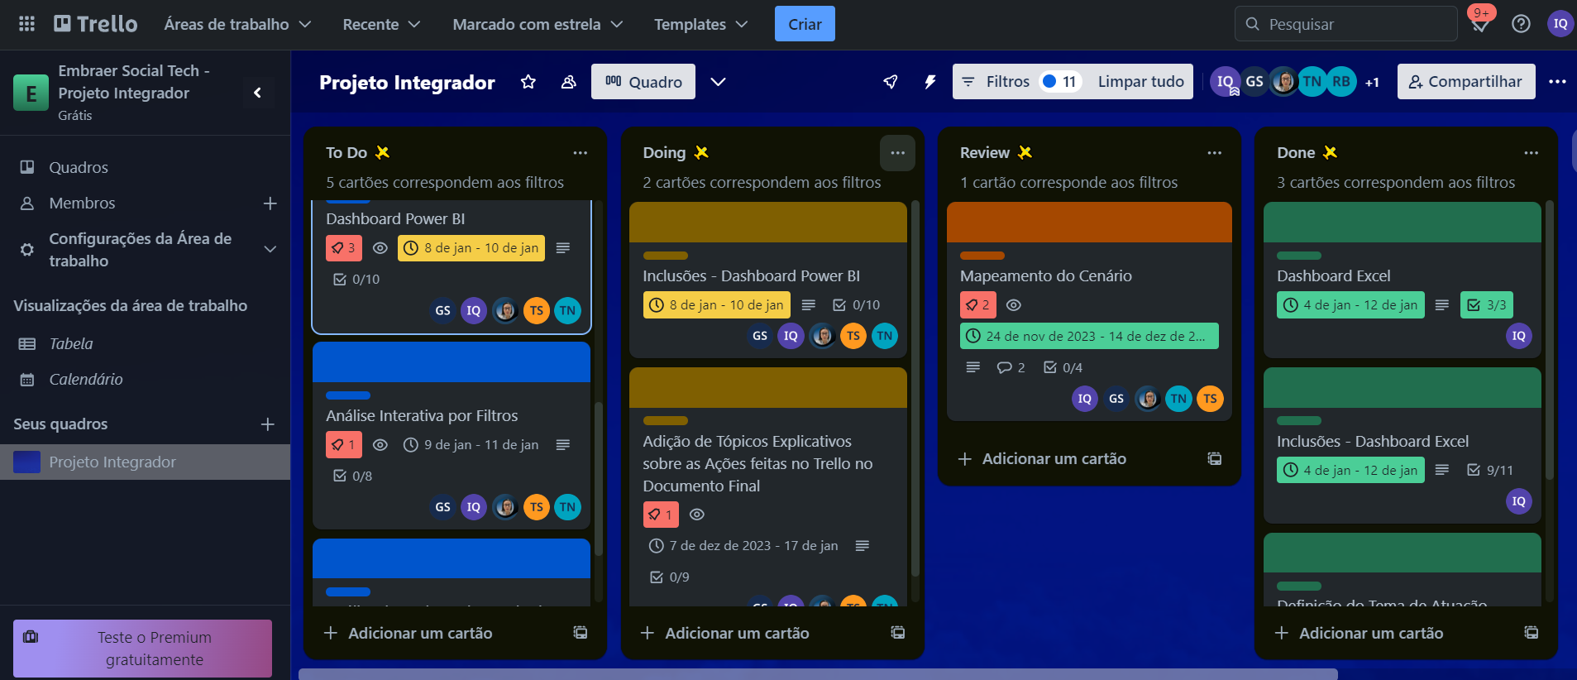
KANBAN
Apresentação Visual
Link do quadro
Notes:
Nesse slide trouxemos a apresentação visual do nosso Kanban que foi dividido em colunas com os títulos: TO DO | DOING | REVIEW e DONE. E à partir dos cards que íamos criando dentro do Trello, realizávamos as movimentações e atualizações dos mesmos dentro do board, de acordo com o andamento e desenvolvimento da tarefa proposta. E pra concluir essa parte do Kanban, em cada card registramos a descrição e objetivo daquela ação que estava sendo desenvolvida e também o checklist de tudo que englobaria a pesquisa e conclusão daquela ação.

Slide 11
BANCO DE DADOS

Slide 12
BANCO DE DADOS
Etapa de Pesquisa
Pesquisa dos dados/informações: representou a maior parte do nosso projeto. Uma decisão que tivemos logo no início foi de utilizar informações reais para gerar a nossa base de dados. Não queríamos trabalhar com dados fictícios.
Para isso, acessamos: - Site de Relações com Investidores (RI) da Embraer; - Site institucional da Embraer; - Artigos; - Relatórios de universidades; - Notícias sobre a empresa, mercado de aviação (brasileiro e internacional), evolução dos preços de combustível, entre outros.
Notes:
A Etapa de Pesquisa representou a maior parte do nosso projeto, onde tivemos como objetivo a coleta de dados reais para a nossa base.
Possibilitando trabalharmos com um cenário mais próximo da realidade da Embraer.
Buscamos informações de fontes confiáveis como, artigos e a base de dados divulgada pela própria Embraer.

Slide 13
BANCO DE DADOS
Construção da Base
Pedidos: levantamos os dados de pedidos em carteira e informações entrega de aeronaves comerciais e executivas;
Clientes: compilamos a lista dos principais países e companhias aéreas que receberão os modelos fabricados pela Embraer;
Aeronaves: levantamos todos os modelos de aeronaves e suas especificações (autonomia, tamanho do tanque, peso, data de fabricação...);
Frete: puxamos informações sobre os tipos de combustíveis utilizados, variação do custo por litro, como ocorre o transporte de mercadorias (no caso, aeronaves prontas).
Notes:
Durante a construção da base de dados, focamos em categorias-chave:
Pedidos;
Clientes:
Aeronaves:
Frete: - Coleta de informações sobre tipo de combustível utilizado.
- Variação do custo por litro.

Slide 14
BANCO DE DADOS
Dados Faltantes
Geração de dados: geramos 02 bases de dados, sendo uma de Aeronaves Comerciais (2003-2023); e outra de Executivas (2013 – 2023). Para complementar informações faltantes, geramos dados aleatórios com base em informações reais.
Ano de entrega de aviões comerciais: para a definição dos anos, consideramos o período de produção de cada modelo de aeronave, a fim de termos dados mais próximos da realidade (base Comercial);
Países e companhias aéreas que adquiriram aviões comerciais e executivos: pegamos os dados existentes de clientes da Embraer e geramos uma base aleatória para complementar os dados faltantes (base Executiva);
Aumento de dados: baseado na quantidade de aviões entregue sendo ela dividida aleatoriamente entre os dados faltantes, ora entre ano de entrega, ora entre países e companhias aéreas.
Notes:
Para suprir lacunas de informações, implementamos a geração de duas bases de dados, ambas respaldadas em informações reais: Aeronaves Comerciais (2003-2023); Aeronaves Executivas (2013-2023)
Esta abordagem, fundamentada em informações reais, fortalece a confiabilidade e relevância de nossa base de dados, proporcionando uma base sólida para análises e conclusões.

Slide 15
INTEGRAÇÃO MYSQL

Slide 16
MYSQL
Integração do Banco de Dados
Python: utilizamos uma rotina em Python para realizar as operações de Extração, Transformação e Carga (ETL) nos dados armazenados na planilha. Operações ETL incluem:
Extração: Os dados são lidos da planilha.
Transformação: Aplicam-se transformações conforme necessário (limpeza, manipulação de dados).
Carga: Os dados transformados são carregados nas tabelas do MySQL;
2. MySQL: uma vez a conexão realizada, abrimos o MySQL para fazer o relacionamento entre tabelas (imagem no próximo slide);
Power BI: por fim, fizemos a última conexão entre o MySQL e o Power BI.
Notes:
Python: Para a Integração do Banco de Dados nós implementamos uma rotina em Python para executar as operações ETL, que envolvem:
- Extração: Leitura dos dados da planilha.
- Transformação: Aplicação de transformações conforme necessário (limpeza, manipulação de dados).
- Carga: Os dados transformados são carregados nas tabelas do MySQL.
Após a conexão, acessamos o MySQL para estabelecer os relacionamentos entre as tabelas, atribuir chaves, bem como definir os tipos de dados (visualização no slide seguinte).

Slide 17
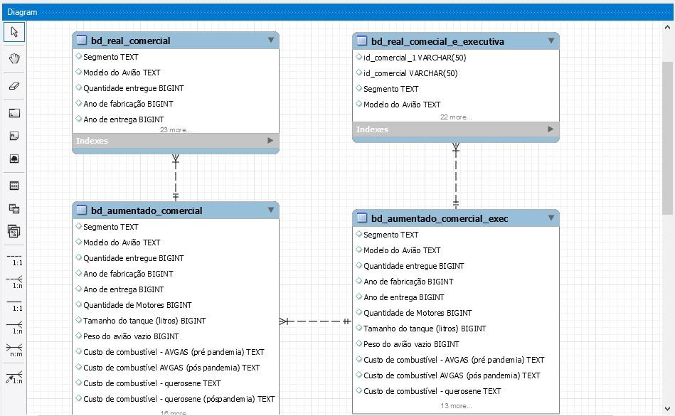
MYSQL
Relacionamento entre tabelas
Figura 1 - Relacionamento entre tabelas no MySQL.
Notes:
Power BI: Finalmente, realizamos a última conexão entre o MySQL e o Power BI.
Esta abordagem integrada proporciona uma gestão eficiente dos dados, desde a origem na planilha até a visualização no Power BI, garantindo consistência e atualização em todo o processo.

Slide 18
CONFIABILIDADE DOS DADOS

Slide 19
CONFIABILIDADE DOS DADOS
Boas Práticas e Normalização
Fontes de dados confiáveis;
Ajuste das nomenclaturas;
Criação de novos campos para análise.
Notes:
Para o nosso trabalho ser o mais assertivo possível, nós buscamos informações e dados confiáveis, que tivesse o máximo de veracidade.
Como utilizamos diversas fontes de dados, padronizamos as nomenclaturas, para facilitar a consolidação de dados em nossas tabelas e gráficos.
Criamos também novos campos para análise, a fim de proporcionar uma análise mais assertiva no projeto, com cálculos e projeções.

Slide 20
EXCEL

Slide 21
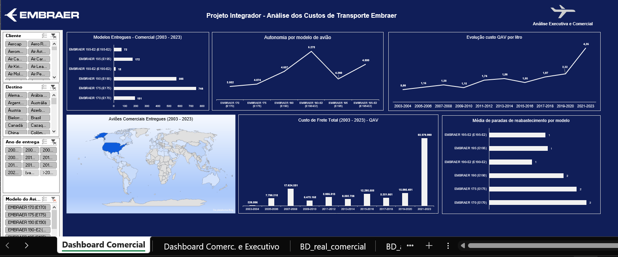
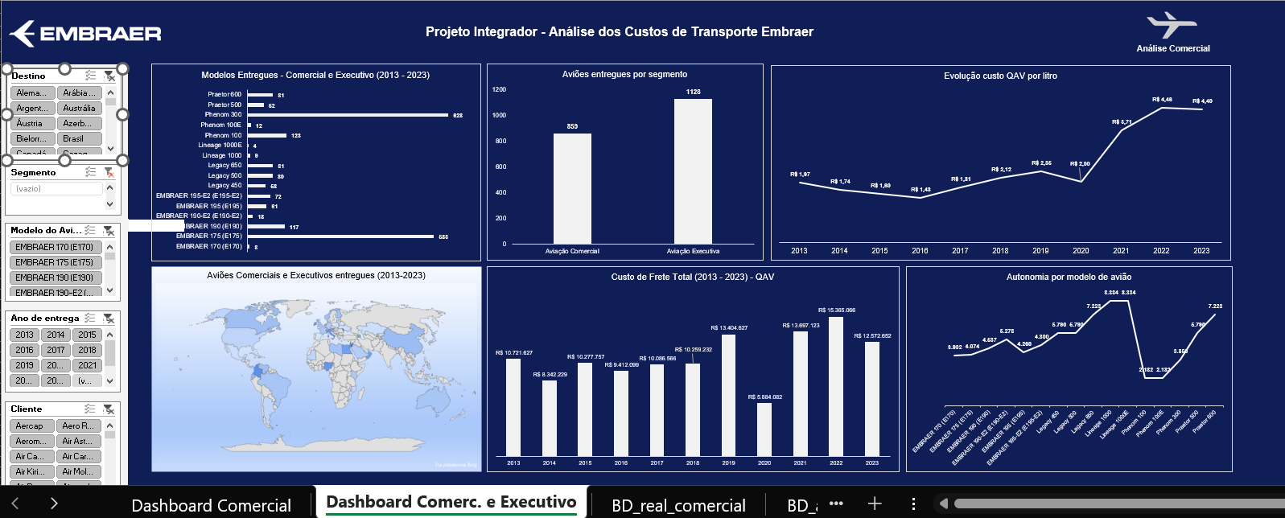
EXCEL
Consolidação das informações para o Banco de Dados Criação de dois dashboards iniciais para nos guiar no Power BI
Apresentação Visual
Notes:
Todos os nossos dados estão no Excel e nós fizemos nosso primeiro Dashboard.
A partir desse Dashboard, nós tivemos as principais ideias de análises do projeto, que levamos para o POWER BI.

Slide 22
POWER BI

Slide 23
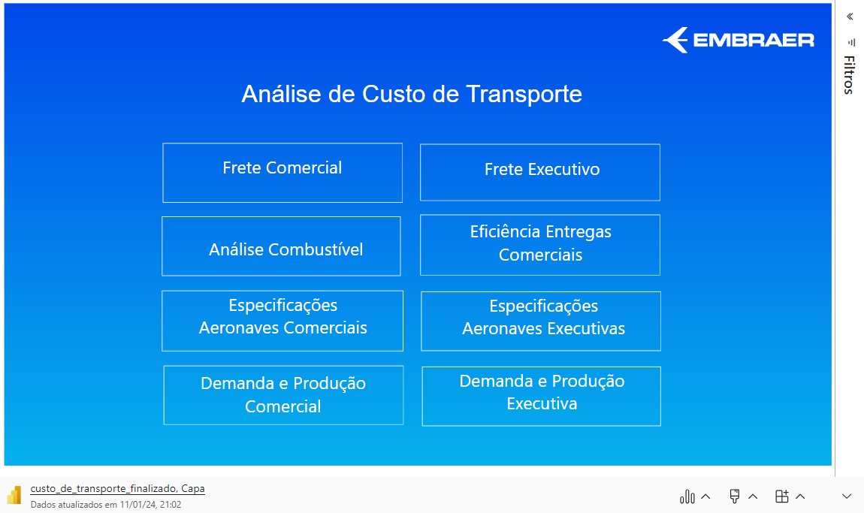
Notes:
Nós selecionamos alguns indicadores para analisar nossos dados, estes são:
Custo total de frete por ano e custo médio de Frete por aeronave tanto da aviação comercial e executiva (mostrar comercial)
Evolução do preço do querosene de aviação, considerando os valores de combustível pré e pós pandemia
Eficiência operacional - quantidade de aeronaves entregue por pedidos firmes em carteira
Especificações das aeronaves tanto na aviação comercial quanto na aviação executiva
Demanda e produção

Slide 24
ANÁLISE DE INDICADORES
Notes:
Então, começamos a análise dos indicadores

Slide 25
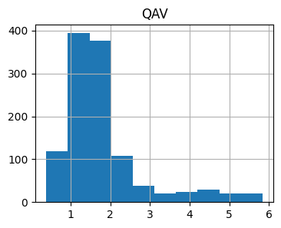
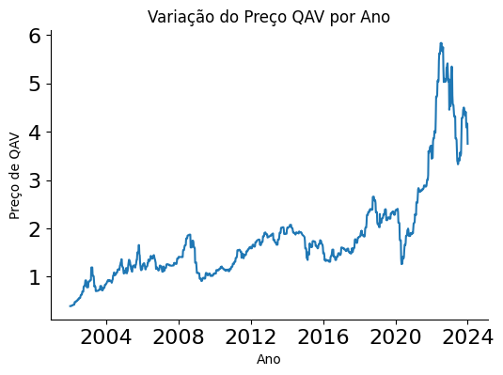
Custo do Combustível
Figura 2 - Distribuição do preço do QAV.
Figura 3 - Variação do preço do QAV por Ano.
Notes:
Nós fizemos uma análise mais aprofundada do custo do combustível para fazer uma previsão do preço do combustível.
Na figura 2, podemos ver a distribuição do preço do QAV, que maior parte dos dados se encontra entre mais ou menos 0.8 e 2 reais.
Na Figura 3, nós podemos ver como os preços se comportam ao longo dos anos, tendo um aumento significativa no período pós-pandemia.
Esses gráficos que eu estou apresentando foram gerados com a biblioteca matplotlib, no python.

Slide 26
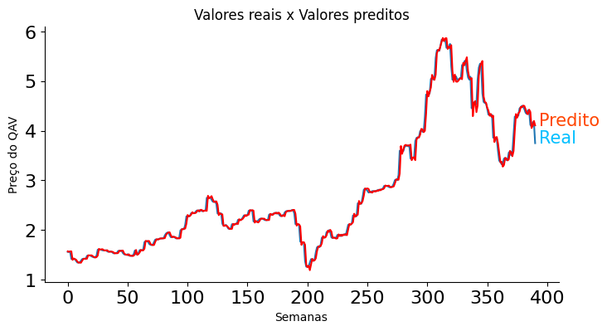
Modelo de Previsão
ARIMA (AutoRegressive Integrated Moving Average)
Figura 4 - Comparação entre valores reais e valores preditos pelo modelo ARIMA.
Notes:
Para analisar as entregas futuras, nós utilizamos um modelo de previsão de séries temporais, chamado ARIMA.
O ARIMA atua em séries temporais encontrando padrões, e é um método estatístico eficaz no tratamento dessas estruturas.
Então, o escolhemos para prever o custo do querosene de aviação.
Aqui, para treinar o modelo, separamos o conjunto de dados entre treino e teste, nós utilizamos 66% do dados para o conjunto de treino, o restante guardamos em um conjunto de dados de teste.
Essa é a comparação entre os valores reais e preditos, podemos ver que as curvas são bem próximas, nós obtivemos os valores preditos com erro quadrático médio de 0.1.

Slide 27
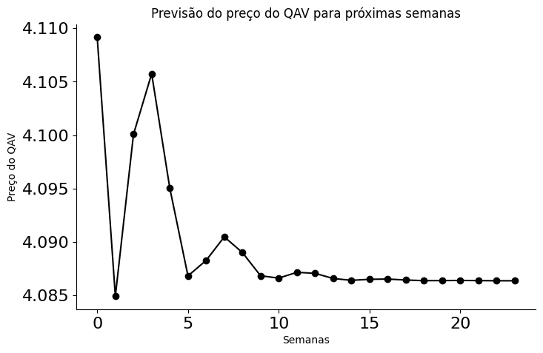
Modelo de Previsão
ARIMA (AutoRegressive Integrated Moving Average)
Figura 5 - Previsão do preço do combustível utilizando o modelo ARIMA.
Notes:
Aqui estimamos valores do QAV para as próximas 24 semanas.
Nós podemos observar que os valores começam a ficar constantes a partir de 15 semanas mais ou menos, isto se deve à falta de dados nesse novo período, não sendo possível estimar mais valores a partir daí.

Slide 28
ANÁLISE DE INDICADORES
Projeto Integrador
2007, 2021
e 2023
111 Aeronaves Executivas
130 Jatos Particulares
90% de aumento nos custos de frete
Maior número de entregas - Modelos Comerciais
Média de entregas entre 2013 - 2019
Em 2023 - atingindo o maior número desde 2010
Foi o quanto o custo do QAV impactou pós pandemia.
E175 e E190
Phenom 300
Modelos Comerciais mais vendidos
entre 2003 e 2023
Modelo Executivo mais vendido entre 2013 e 2023 (jato mais vendido do mundo)
Notes:
Antes de falar um pouco sobre algumas análises que o grupo realizou, gostaria apenas de destacar que todas estão descritas no doc do projeto. Como o tempo é curto, queria apenas fazer 1 destaque nesse slide, o aumento do QAV pós pandemia, com um salto bem grande entre 2020 e 2021 (como a Thamiris mostrou nos últimos slides), foi responsável por um aumento de 90% nos custos de frete da Embraer.

Slide 29
ANÁLISE DE INDICADORES
Projeto Integrador
Estados Unidos vs. Brasil: custo médio de frete
Embraer exporta 90% da sua mercadoria;
Análise de demanda 2035: 117 aeronaves, com um custo de R$ 6,3 milhões de frete;
Eficiência das entregas: 86% até Q3 de 2023. Para os pedidos em carteira: custo estimado de frete de R$ 8,7 milhões, representando 0,01% do valor de venda (R$ 78,2 bilhões).
Notes:
Entrando em uma análise mais aprofundada de mercado, sabemos que os Estados Unidos são os maiores compradores de aeronaves da Embraer. Foram mais de 900 modelos adquiridos nos últimos 20 anos. Esse número é 12,5 vezes mais maior do que as aeronaves entregues no Brasil. Quando olhamos para os custos médios de frete, temos 70 mil reais para as aeronaves entregues nos EUA e 35 mil para o Brasil, ou seja, o dobro praticamente comparando os dois países. Inclusive, sabemos que hoje a Embraer exporta 90% da sua mercadoria.
Fizemos também uma análise de demanda para 2035. E por quê 2035? Considerando que a vida útil de um avião é de cerca de 30 anos e nossas análises no projeto se iniciaram em 2003, selecionamos os modelos e clientes de 2003 a 2005 para fazer uma previsão de demanda e de custos de frete para a companhia. Com base nisso, temos uma previsão de 177 aeronaves previstas e um custo de frete de 6,3 milhões de reais.
Já olhando para a eficiência das entregas (pedidos em carteira vs. pedidos entregues), a Embraer tem uma eficiência de 86% até o Q3 2023. Fizemos uma análise dos 291 pedidos em carteira (os 14% de diferença), e chegamos a um custo estimado de frete total de R$ 8,7 milhões de reais, representando 0,01% do valor de venda total dessas aeronaves.

Slide 30
PLANO DE AÇÃO

Slide 31
PLANO DE AÇÃO
Logística e Supply Chain
Direcionamento da estratégia comercial: companhias brasileiras (Latam e Gol), assim como aproximação a Copa Airlines.
Focar a venda de aviões com menor autonomia para distâncias mais curtas: E170 para América do Sul, E190-E2 para a Europa.
Notes:
Com base nas análises realizadas, temos 2 principais estratégias:
Abordagem comercial mais agressiva às companhias aéreas brasileiras, principalmente Gol e Latam, que não trabalham com modelos da Embraer em seu portfólio, a fim de diminuir custos de frete - principalmente com a análise que trouxemos anteriormente sobre custos Brasil vs. Estados Unidos. E, aproveitando o momento de vulnerabilidade do mercado, com a suspensão do Boing 747 Max pela ANAC e pela agência nacional americana seria interessante essa mesma aproximação comercial com a Copa Airlines, que hoje não é cliente da Embraer e é a empresa que trabalha com o 747 Max em seu portfólio em ambos os países.
Como segunda estratégia, seria interessante focar venda de aviões com menor autonomia para distâncias mais curtas. Um exemplo é o modelo E170, que é o comercial com menor autonomia e consequentemente com a maior média de paradas para reabastecimento. Nesse caso, seria interessante destiná-lo para clientes mais nacionais/América do Sul. O E190-E2, em contrapartida, sendo o que possui maior autonomia, poderia ser destinado para a Europa, por exemplo. Essa decisão também impactaria diretamente nos custos de frete.

Slide 32
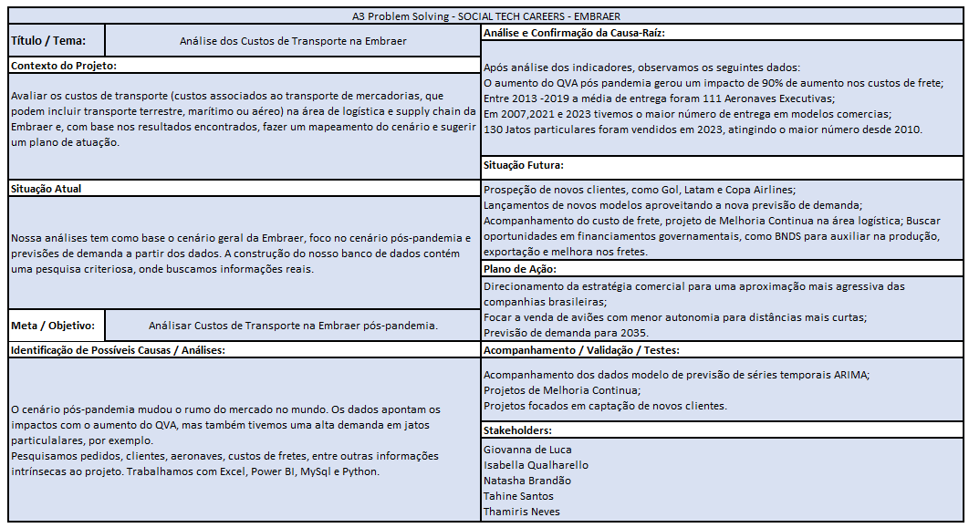
A3 - Modelo PDCA
Consolidado do Trabalho
Notes:
O A3 é um template do PDCA. Nós decidimos organizar nele todas as etapas do nosso projeto.
A intenção é que qualquer pessoa de qualquer setor veja o documento e consiga entender todas as fases, o que foi feito, quando e como.

Slide 33
ANEXOS

Slide 34

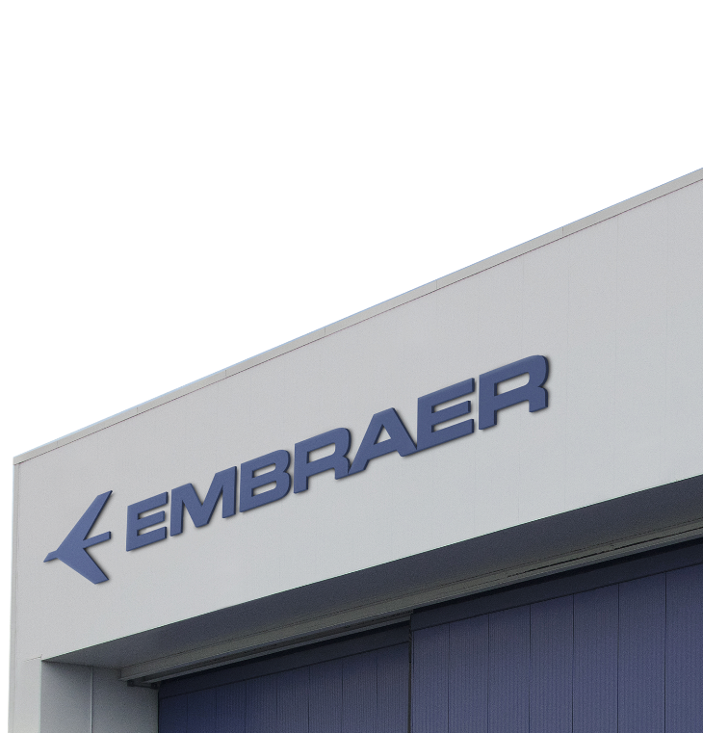
LINKS DE INTERESSE
Quadro do Trello
Documentação do Projeto (Doc)
Documentação do Projeto (Github)
Notes:
Esses são nossos principais, links, do trello, toda a documentação do projeto e todos os nossos dados no github.

Slide 35


OBRIGADA
Notes:
Pra finalizar, nós queremos agradecer a Embraer pela oportunidade do Bootcamp.
Nós aprendemos muito e acreditamos que conseguimos passar isso pra vocês no nosso projeto. Muito obrigada!

Slide 36
Projeto Integrador | Social Tech Embraer
Análise dos Custos de Transporte - Grupo 6
Giovanna de Luca | Isabella Qualharello | Natasha Brandão | Tahine Santos | Thamiris Neves

